Slide 1
以信息技术推动企业进步
北京荣之联科技股份有限公司（002642.sz）
2018年4月

Slide 2
公司概况
业务布局
解决方案和客户

Slide 3



1
PART ONE
公司概况

Slide 4
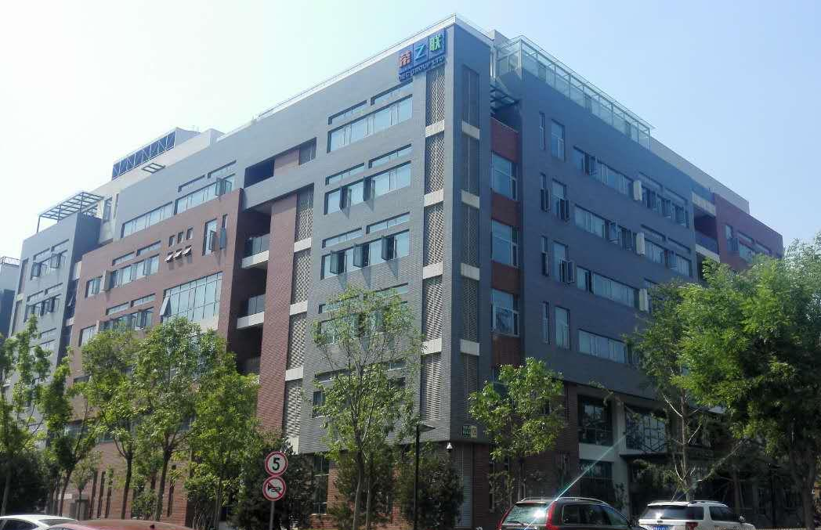
推动数字化转型，挖掘数据资源价值
是专业的信息技术公司，帮助客户实现核心业务的全面数字化转型
以独创的数据平台和行业解决方案为行业客户赋能，支持其对各类数据资产的收集整理、价值挖掘和应用创新
深交所上市公司，股票代码002642
Notes:
荣之联的品牌定位

Slide 5
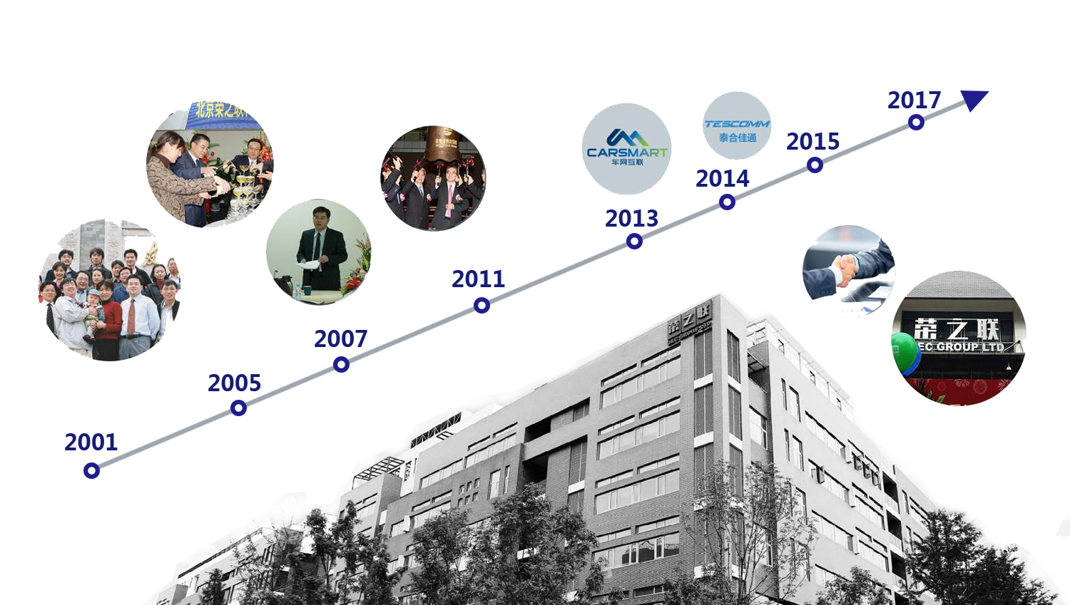
发展历程
荣之联大厦启用
定增10亿
并购泰合佳通
定增2亿
并购车网互联
IPO完成融资6.25亿
股份制改造
管理团队组建
公司成立
承前启后、自然增长
2001-2007
模式创新
2007-2011
产品创新、投资驱动
2011-2017
Notes:
1998年，王东辉注册公司，独自创业，业务规模迅速扩大
2001年，荣之联创立
2005年，组建管理团队
2007年，公司股份制改造
2011年，IPO成功，2011年12月20日在深圳证券交易所成功上市，股票代码：002642，融资6.25亿
2013年-2014年，公司完成收购车网互联，泰和佳通，实现在物联网，大数据领域的技术和业务整合
2015年，完成10亿元定增
2017年4月，荣之联大厦启用，公司迈向新的征程

Slide 6




覆盖全国的营销和服务网络
18.89亿
年营业收入
30个 分支机构
哈尔滨
长春
11.88%
研发投入占比
乌鲁木齐
沈阳
北京
15家
分公司
天津
石家庄
济南
1353名
员工
西安
南京
成都
合肥
上海
3个
研发中心
重庆
武汉
杭州
1个
交付中心
长沙
贵州
60亿
集团总资产规模
广州
昆明
南宁
深圳
香港
*数据截止到2018年4月27日
*以上信息来自《荣之联2017年年度报告》
Notes:
公司于2011年在深交所上市，总部在北京，目前有3个研发中心，15个分公司，并形成覆盖全国的营销服务网络。
2017年度财务审计报告显示，公司年营业额18.88亿元人民币，集团总资产规模达60亿元人民币。
截至到2018年4月，员工规模1353人。
3个研发中心
北京
成都
沈阳

Slide 7
荣誉及政府立项
荣誉
政府立项
中国大数据企业50强
最具投资价值的科技上市 TOP150
最佳数据中心解决方案提供商中国大数据企业50强
最具投资价值的科技上市公司TOP150
中国百强企业奖
最佳数据中心解决方案提供商
中国IT行业最具影响力企业奖
C-Tech Awards2016 最具价值TOP50
车联网最佳解决方案商奖
中国十佳IT咨询服务商
2017中国方案商TOP100
科技部《外来畜禽疫病信息化预警和溯源技术研究》子课题
科技部《长三角地区水循环模拟系统集成与应用》子课题
工信部《基于安全可靠架构的数据中心运营管理系统研发》
北京市《面向大规模人群队列的基因组分析解读关键技术及平台研发》
北京市《基于3D传播模型的室分综合管理系统》
北京市《基于车联网大数据的车辆综合服务系统成果转化项目》
北京市《数据中心动态资源管理系统成果转化项目》
海淀区《支持生物信息分析的生物行业云产业化项目》
海淀区《基于数据分析的移动用户感知系统研发与示范项目》
海淀区《面向车辆综合信息服务的云管理平台》

Slide 8
专业的IT资质和行业标准单位
荣之联具备系统集成一级资质和软件能力成熟度三级认证，并获得“增值电信业务许可”和IT公司少有的“互联网地图服务甲级测绘资质”。 作为ITSS（中国的ITIL）核心成员，牵头制定了《信息服务技术云服务服务级别协议规范》的国家标准和《信息技术服务 服务级别协议指南》的行业标准。
资质认证
知识产权
计算机信息系统集成一级
国家信息安全服务资质（安全工程类一级）
ISO20000 服务管理体系
ISO27001 信息安全管理体系认证
CMMI (软件能力成熟度模型)三级
ITSS 符合性证书（成熟度二级）
互联网地图服务甲级测绘资质
电信与信息服务业务经营许可证
增值电信业务经营许可证
国家强制性产品认证证书 6 个
北京市新技术新产品认定证书 1 个
中关村新技术新产品认定证书 3 个
发明专利 28 项
软件著作权登记 227 项
注册商标 168 件
国家标准《信息服务技术云服务服务级别协议规范》牵头起草单位
行业标准《信息技术服务服务级别协议指南》牵头起草单位
ITSS 分会副会长单位
ITSS 云服务和数据标准发起者
中国大数据产业生态联盟理事单位
国家信息安全评测授权培训机构
中国北斗民用推广应用联盟秘书长单位
中国智慧城市产业联盟副理事长单位
Notes:
公司资质、标准 & 知识产权、荣誉：荣之联具备系统集成一级资质和软件能力成熟度三级认证，我们多年来一直积极的拥抱互联网，获得了“增值电信业务许可”和IT公司少有的“互联网地图服务甲级测绘资质”; 因注重技术创新，我们的自主知识产权的产品和技术专利成果喜人，我们作为ITSS（中国的ITIL）核心成员，牵头制定了《信息服务技术云服务服务级别协议规范》的国家标准和《信息技术服务 服务级别协议指南》的行业标准；因优秀的规划和项目建设能力，我们承接了很多知名客户，国家部委和北京市的重点项目，也获得了很多的荣誉。

Slide 9
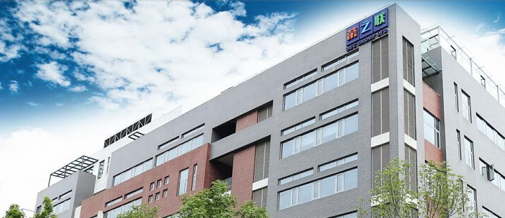
理念 · 使命 · 愿景 · 战略
让天下没有难用的IT系统
让公司没有成长不起来的员工
价值理念
公司使命
公司愿景
集团战略
包容本分
创新求变
客户至上
结果导向
帮助客户实现
核心业务的全面数字化和数据资源的应用创新
企业级 IT市场
领先者
赋能者
行业穿透
数据驱动
项目型组织
业务出海
Notes:
荣之联借助自身产品优势及丰富的客户服务经验，专注于为国内外各类企业级用户提供更好的服务终端用户的解决方案，引领客户探索新型商务模式，助力企业的数字业务转型，从而为企业带来更高的营业额和利润率，实现与客户、投资人、合作伙伴以及员工的共同进步与持续发展。
企业的价值理念：包容本分、创新求变、客户至上、结果导向
企业的使命：帮助客户实现核心业务的全面数字化和信息资源的应用创新
企业的愿景：成为中国企业级 IT市场赋能者
集团战略：行业聚焦、积木式创新、蜂巢式组织、业务出海

Slide 10
业务支柱
推动中国社会的数字化转型
能源交通
电信媒体
金融保险
政府教育
制造零售
生物医药
企业服务
物联网
精准医疗
业务咨询
系统集成
数据服务
企业移动化
电子商务
车联网
水联网
智慧楼宇
智慧城市
一带一路
生物信息分析
基因数据平台
生物云
医院数字化
大健康管理
数据中心 | CMP | PaaS | CI/CD | DataZoo | 爬虫 | NLP | 边缘计算 | 连接 | 传感器 | ELSA | 分布式存储
Notes:
CMP：云资源管理
PaaS：基于Docker容器技术
CI/CD：持续集成、持续开发
ELSA：快速基因分析算法，源自L3

Slide 11









国内领先的IT技术和服务能力
基础设施
数据中心
业务&平台
解决方案
云服务
企业软件
企业移动
协同办公
大数据&
数据产品
物联网
生物数据平台
生物云
生物信息 系统&服务
数字化医院
医疗健康管理

Slide 12

2
PART TWO
业务分布

Slide 13



企业服务
物联网
医疗大健康
IT服务
混合云
SaaS服务
车联网
水联网
农业物联网
大数据
生信一体机
生物数据平台
医疗生物云
医院数字化
医疗健康管理
Notes:
荣之联目前有三大业务板块：
企业IT服务，包括IT服务、混合云和SaaS服务，这是我们在业内擅长的技术领域，规模最大，能力最成熟与完备；
物联网，包括车，水，农业等物联网和大数据的解决方案，是我们着力打造和大力发展的业务;
医疗大健康，是我们的孵化业务，是未来公司的业务增长极。
这三个业务板块，我们形象的称之为IT服务为“碗里”的业务，“物联网大数据”是“锅里”的业务，“生物云”是“地里”的业务，推进策略有所差异。
在云计算领域，公司帮助客户整合已有的IT资产，实现数据中心和IT基础设施的集约化管理，引导企业级IT系统向私有云和混合云演化。在物联网领域，公司为车联网、工业物联网、农业物联网提供数据接入产品和数据平台。在大数据领域，公司提供专业性的分析引擎和数据产品。在医疗健康领域，公司依托自有的基因分析和解读软件构建了面向整个行业的生物健康云平台。

Slide 14

企业IT服务

Slide 15

企业IT服务
通过整合规划咨询、系统集成、专业运维、专项服务等多种能力，并拓展企业电商、智慧城市、企业云计算等新兴领域，已经具备业务和IT 战略顶层设计咨询能力，综合解决方案提供能力，重大IT 基础设施建设能力，全面的系统运营保障能力的企业级IT服务领导厂商。
IT 服务
云计算
拓展应用
IT规划
应用集成
系统集成
专业运维
专项服务
虚拟化
私有云
混合云
云服务
企业电商
智慧城市
运营服务
Notes:
IT服务/云计算：我们具备企业级IT服务的规划建设运维一体化能力。
具体包含IT战略规划、存储容灾备份、专业运维、安全防护、专项服务、IT治理等。
云计算主要集中在以企业数据中心为基础的私有云建设和运维上。除此外，我们还拓展了企业电商、智慧城市和特定领域的运营服务等特色业务。

Slide 16

企业云服务
荣之联的云计算能力，既包括虚拟化、私有云、混合云、 一体化云数据中心建设，也包括规划设计、标准制定、 集成开发、服务迁移、运维监控等云计算服务。
公司通过和太平洋保险、新疆油田、国家开放大学等合作， 相继推出保险云、勘探云、教育云等行业云解决方案。
云规划与设计
云服务迁移
保险云
云资源管理
云集成开发
勘探云
虚拟化
云运维监控
教育云
Notes:
企业云计算：荣之联的云计算能力，既包括云计算的建设——虚拟化、私有云建设、混合云建设，还包括云计算的服务——云集成开发、云服务迁移、云规划与设计、云运维监控。在行业方面，公司通过和太平洋保险、新疆油田、国家开放大学等合作，相继推出保险云、勘探云、教育云等行业应用。

Slide 17

物联网

Slide 18

物联网
在物联网领域，公司提供数据采集和接入产品，通过边缘计算和数据平台技术支持车联网、水联网、农业物联网、智能楼宇运营管理平台的建设和运营；在大数据领域，公司提供分析引擎、数据产品以及不同行业的业务解决方案。
车联网
通过专业的软硬件产品、业务平台及数据服务，打造完善的车联网生态圈，为整车厂、4S店、保险公司、政府等行业客户提供全面的整体解决方案，同时与英国Floow公司合作拓展UBI保险业务。
应用场景：整车厂、4S店、保险公司、 政府、新能源车、租车公司、物流公司等
水联网
通过水源地监测、智能水厂改造、管网管理、蓄水池和家庭水表升级，构建了水务端到端解决方案。
应用场景：涉水旅游、涉水娱乐、水产 电商、水源监管、管网监测等。
农业物联网
通过农作物的种植环境监控，标准化种植管理，农产品溯源，虫情远程测报等手段，实现规模农业和精准农业的有效融合。
应用场景：互联网小镇、农业气象站、菜源追溯及电商平台等。
Notes:
物联网：属于成长类业务板块，依托于云计算、大数据、移动互联、信息安全技术，聚焦车联网、农业物联网、水联网等领域。其中车联网和农业物联网能力在业界处于领先地位。

Slide 19
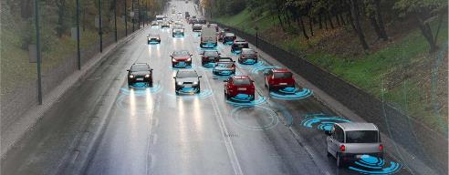
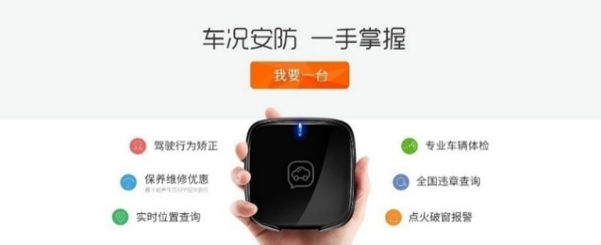
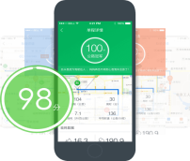

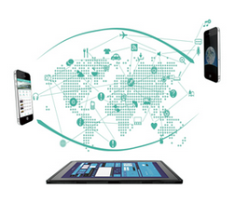
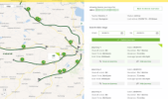
车联网
产品和技术
软件
硬件
平台
服务
养车宝
改师父
乐乘盒子
各类车联网终端产品
新能源车管理平台
4S店管理平台
整车厂管理平台等
UBI大数据保险业务
智慧城市建设
荣之联车联网通过专业的软硬件产品、业务平台及数据服务，打造完善的车联网生态圈，为整车厂、4S店、保险公司、政府等行业客户提供全面的整体解决方案，同时与英国Floow公司合作拓展UBI保险业务。
解决方案
整车厂
保险公司
后服务商
4S店
租车公司
新能源车
政府
物流公司
车主
Notes:
车联网：公司聚合无线通讯、移动互联网、云计算等技术优势，将物联网、位置服务和智能交通进行有效结合，为车辆信息服务（TSP）市场提供开放式服务平台和行业定制解决方案。通过与移动运营商和整车厂商的紧密合作，深入挖掘用户需求，实现车联网产业链整合，集合行业资源，形成互利多赢的商业模式，共同打造开放、共享、可持续发展、具有自主标准和知识产权的车辆信息服务平台，为城市交通、整车厂商、汽车后市场企业客户和个人用户，提供专业的软硬件产品和优越的车联网综合运营支撑平台服务。通过自主研发的专业软硬件产品、业务平台及数据服务，打造完善的车联网生态圈，为整车厂、4S店、保险公司、政府等行业客户提供全面的整体解决方案，同时提升车主的用车体验。近年来，在新能源汽车监管和特种车辆管控方面均取得较大突破。

Slide 20
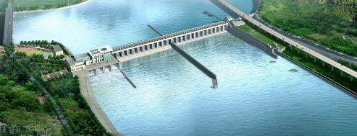

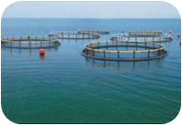
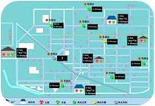
水联网
水源
监管
涉水
娱乐
林业
农产
电商
涉水
旅游
水产
电商
终端监测
管网监测
通过监测水源地的生态环境和水质状况，监测生产过程、运输管网和用水终端、监测涉水设备的运行工况，管理跑冒滴漏，确保全程水质安全。另外充分挖掘涉水资源，将水产、林产、农产、绿色旅游、水娱乐等产业融合，构建基于水的增值服务。
水
+
互联网
水
+
物联网
Notes:
水联网：这是互联网+水的行业探索，通过监测水源地的生态环境和水质状况，监测生产过程、运输管网和用水终端、监测涉水设备的运行工况，管理跑冒滴漏，确保全程水质安全。另外充分挖掘涉水资集团有限公司（以下源，将水产、林产、农产、绿色旅游、水娱乐等产业融合，构建基于水的增值服务。
在面向水联网增值服务时，可以提供节水相关方面的用品，围绕节水、用水等，以家庭用户作为切入口，建立水联网增值服务平台。
同时可以用物联网、互联网技术做水利、水环境等。
荣之联在水务产业方面就是要致力于创建健康的水生活，成为国内水联网的领导者。
一方面，要用互联网、物联网等科技的手段，用云计算、大数据做支撑；另一方面，跟金融结合，共同改变水务产业如今的不利局面。

Slide 21
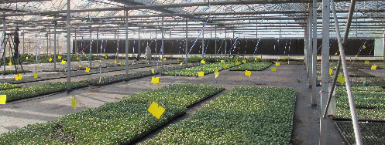
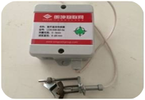
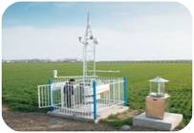
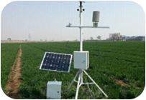
农业物联网
农业
气象站
互联网
小镇
水肥
一体化 设备
远程
拍照式
虫情
测报灯
作物
本体 传感器
源源网
追溯
平台
沃农管家
物联网
云平台
好菜源
电商
平台
通过农作物的种植环境监控，标准化种植管理，农产品溯源，虫情远程测报等手段，实现了农业生产的标准化，规模化，集约化，实现规模农业和精准农业；利用好莱源、林产等电商平台，建立了农产品的产销一体化平台；整合农业、旅游、文化、科技于一体互联网小镇，则是对当下三农改革的大胆创新，也得到各地政府的大力推广。
Notes:
农业物联网：通过农作物的种植环境监控，标准化种植管理，农产品溯源，虫情远程测报等手段，实现了农业生产的标准化，规模化，集约化，实现规模农业和精准农业；利用好莱源、林产等电商平台，建立了农产品的产销一体化平台；整合农业、旅游、文化、科技于一体互联网小镇，则是对当下三农改革的大胆创新，也得到各地政府的大力推广。
通过智慧农业领域集顶层设计、农业信息应用与大数据运营于一体。致力于用物联网、云计算与移动互联等新技术来推动农业信息化、现代化发展，保障粮食安全与食品安全。安徽朗坤在农业物联网行业的标准制订、关键技术研发、系统集成和项目建设等领域具备领先优势。并在总结了上百个农业物联网应用项目的运作经验基础上，形成了“政务+农务+商务+智库”的四维全系统和全产业链的智慧农业服务模式。

Slide 22







大数据&数据产品
ETL BI/MDM
MPP
iKNOWS
文本挖掘与 语义分析
DATAZOO
iNLP
iNEWS
荣之联的大数据能力从传统数据仓库，BI前端展示和EAI能力外延，在大数据存储、数据可视化、数据应用方面积累了丰富的经验，在中文智能语义分析、MPP并行数据库、亿级数据高效查询、电信媒体、银行证券、公安、医疗生物行业大数据处理方面优势突出。
电信媒体
智能管道/客户感知
全流程管控/智慧资讯
行车数据采集
大数据分析挖掘
UBI 车险运营支撑
保险汽车
公安综治
情报可视化
互联网管综平台
Notes:
荣之联的大数据能力从传统数据仓库，BI前端展示和EAI能力外延，在大数据存储、数据可视化、数据应用方面积累了丰富的经验，在中文智能语义分析、MPP并行数据库、电信媒体、银行证券、生物行业大数据处理方面优势突出。
凭借在智能语义识别系统和动态复杂图像智能识别转换系统领域的不断积累，同时结合传统的商业智能和数据挖掘技术，可以轻易实现海量混合数据的高效处理。可广泛应用于金融资讯管理、金融欺诈分析、人口和正式资源匹配分析、网上商城购物行为分析、电信流量经营管理、舆情管理、网络情报等领域。

Slide 23

医疗大健康

Slide 24

生物数据平台&生物云
生物云平台依托计算生物学和云计算技术，在基因数据自动化分析与解读、基因数据传输与存储、业务运营管理、实验室信息管理（LIMS）、基因测序服务类电商等方面，为客户提供精准、高效、安全、易用、高性价比的整体解决方案。
个人健康管理系统
生物领域业务平台
基因信息存储、分析和交付
基因信息存
储管理服务
生物科技
电商
实验室业务
运营管理
数据分析 服务
报告交付
SaaS
生物特性的公共服务
高性能计算能力
分布式计算
弹性计算
数据湖
生物特性工作流
生物信息分析平台
生物大数据处理
可视化交付
PaaS
生物应用框架服务
数据服务
（存储和查询）
实用微服务消息
短信/支付
弹性调度容器
生命周期管理
IaaS
基于生物行业调优的存储
云计算资源管理
基础设施池化与管理
计算
存储
网络
安全监控
Notes:
生物云：荣之联生物云是一个面向生命健康科技领域的云计算平台，依托计算生物学和云计算技术，在基因数据自动化分析与解读、基因数据传输与存储、业务运营管理、实验室信息管理（LIMS）、基因测序服务类电商等方面，为医疗机构、科研院所、疾控中心、体检中心、基因测序公司等机构等客户提供精准、高效、安全、易用、高性价比的整体解决方案。
该平台提供了三种灵活的交付模式：
（1）园区云模式，与其他构建在普通公有云上的实现方式不同在于，荣之联正在通过自建和与生命科技园区合建专有的数据中心来实现， 从而能有效解决一般共有云无法解决的大数据传输的问题；
（2）企业私有云模式，通过为机构客户改造或新建机构客户自有的数据中心实现私有云的部署；
（3）一体机模式，为终端客户和分析规模较小的客户提供生物信息分析解读一体机。
目的旨在帮助生命健康类企业提升企业核心竞争力(数据分析与解读)、强化内部生产运营（OMS）和实验室管理（LIMS）、并助力用户更好地与消费者市场建立新型的营销渠道，通过荣之联生物健康云平台，企业可以更好地专注自己的核心业务，而将专业的、复杂的、耗时的IT及业务能力建设交给云计算平台， 从而有效地帮助企业降低总体拥有成本（TCO），缩短业务快速走向市场的时间。通过创新的服务模式推动产业发展，服务于社会，实现人人健康长寿的终极目标。

Slide 25

数字化医院&医疗健康管理
立足于全球最佳实践与医疗数字化技术应用前沿，依托在生物信息、大数据、AI领域技术沉淀和优势资源，面向医疗大健康行业生态成员提供以数字化医疗为代表的解决方案、实施平台、管理咨询以及端对端产品，携手行业伙伴探索创新的业务模式，打造以人为本的卓越医疗健康“新生态体系” 。
前沿数字
技术应用
规划
咨询
医疗健康
体系建设
远程
医疗
数字
医院
人工
智能
医疗
大数据
医院
管理
医学
推广
临床
科研
精准
医疗
健康
管理
医养
结合
投资
孵化
Notes:
1.人工智能：运用医疗大数据和机器学习技术，在生物基因、影像模式识别及运用、病历NLP分析等方面助力精准医疗发展，实现临床科研和健康管理的智慧创新。
2.远程医疗：围绕以病人为中心，打造包括远程影像、病理、超声、心脑电等全功能多学科综合远程医疗平台，实现网络医院、医联体和分级诊疗体系的一站式医疗产品、方案及服务。
3.临床科研：提供整合医疗临床和生物基因专业一体机和生物云技术，打造精准医疗一体化平台，打通生物样本、基因分析、临床诊断、专科科研的医学转化闭环。
4.医疗大数据：依托超大规模分布式云平台和大数据技术，向政府及医疗机构用户提供省市级数据中心建设、医疗大数据平台应用及运营管理服务。
5.精准医疗：以基因生物、临床信息化领域的技术创新为基础，助力医疗机构在专科领域开展个性化、精准化医疗辅助诊断和智慧创新服务。
6.健康管理：以技术能力和专业团队为支撑，提供面向医院、社区及个人的全周期健康管理平台方案及配套服务。
7.医院管理：引入国内外先进管理理念和标准规范，为医疗机构提供量身定制的管理优化和创新咨询方案，提供运营托管、业务外包等服务形式助力医院全面提升临床就医，资源配置和管理绩效水平。
8.数字医院：为医院精细化管理、临床科研、医技医辅、基础设施、后勤人财物及移动医疗等领域提供专业筹建规划、系统集成、平台建设、产品实施等信息化服务，打造下一代智慧医院
9.医养结合：以跨业协作、能力融合为方向，打造创新技术背景下医养结合产业的全新形态和领导品牌。
10.医学推广：应用互联网和智能媒体技术，助力政府、行会、医院、智库等开展医疗健康领域大众科普、学术研究、临床转化及国内外推广活动。
11.规划咨询：引进全球领先实践，结合国内丰富实践，为打造新一代医疗健康产品集、生态链及产业群提供专业、定制化咨询规划服务，为客户赋能，实现卓越发展。
12.投资孵化：以科技创新、能力聚合、产业协作为导向，通过并购、托管、租赁、合资等方式孵化和加速整合医疗健康行业核心竞争力。

Slide 26

3
PART THREE
解决方案和客户

Slide 27








多行业定制化解决方案
电信
制造业
能源
金融
政府
生物

Slide 28
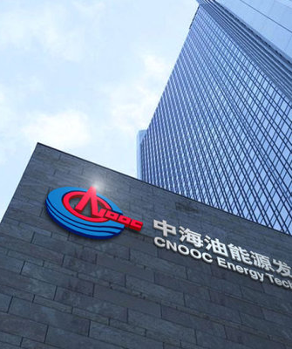
解决方案案例——中海油
项目背景
中国海洋石油总公司现网中网络设备过保，需要购买硬件质保服务，同时需要购买总公司数据中心及广域网技术支持及现场运维服务来保障网络健康稳定运行。
荣之联提供整套规范的技术支持服务运作体系流程
系统升级扩容是在保证生产系统不停顿的情况下进行的，使用了数据泵快速数据迁移、最新的HDLM动态路径管理、多路硬件冗余等许多先进技术，和油田数据管理人员一起成功地将目前的生产数据无缝迁移到新的数据库系统架构上，使新的数据系统具有更高的安全性、可用性和技术领先性。
指定专职本地客户服务经理以及稳定的技术服务队伍，提供故障诊断、技术咨询等全方位的技术支持服务。同时，我公司建立相应的用户档案库（含设备以及服务），便于及时获得系统运行报告、用户随访意见反馈、常见故障及处理方案等重要技术资料。为用户提供多种技术支持方式，并对用户所提交问题指派专职服务队伍进行解答并提供相关建议，对未能彻底解决的问题应进行跟踪、反馈并及时处理。
客户收益：
为客户提供快捷、有效的维保技术服务。帮助中海油公司有效提高相关设备的运维能力。以客户为中心，保证中海油公司维保合同内设备的日常维护技术支持，保证中海油公司关于设备的技术性问题得到及时、有效的解答。

Slide 29

解决方案案例——太平洋保险
项目背景
2009年太平洋保险在上海的数据中心，开始大规模实施虚拟化。但由于上海数据中心运行5年，基础架构未作大幅调整，传统的基础架构部署模式难以支持越来越多的互联网应用的爆发式需求，传统的基础设施交付模式无法支持业务部门快速、弹性响应市场需求的变化。为有效支撑业务系统的运行，太保在成都投资建设新的数据中心，随着成都数据中心将于2015年交付，为在现有虚拟化基础上优化提升至云计算平台提供了契机。
根据成都数据中心定位，云平台上线后，随着电商类应用、数据类应用迁移到成都，云平台快速部署，弹性扩展等特性能充分支撑业务发展，支持业务系统创造经济效益和社会效益。
荣之联基于云计算技术服务，为客户实现两中心运行。
形成上海-成都两中心动态双活的运行能力，建立两地资源动态调配能力，提升灾难恢复能力。基于云计算技术，通过共享的IT基础资源池，建立支持快速部署、弹性扩展、快速响应、可计量、自服务的私有云平台，保留支持公有云的混合云接口。
借鉴信息运维服务的国家标准以及行业最佳实践，提出面向云计算的集中式运维服务标准，以及中心逐步向集中运维模式转变的解决方案，提供运维流程的规划设计。
客户收益：
在云计算数据中心当中，企业的IT流程被固化下来，各个部门的权利以及责任被完全明晰下来，所有业务能够明确地找到其所需要的IT资源，兼之虚拟化、自动化技术的实施，将会使到IT效率大大提升。

Slide 30
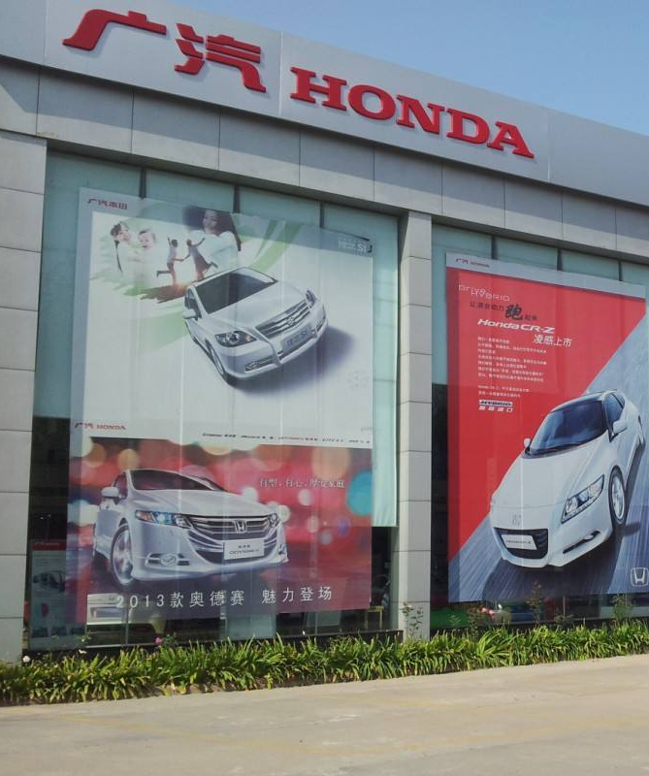
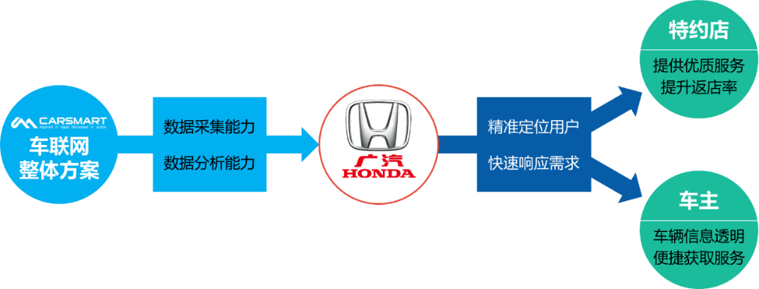
解决方案案例——广汽本田
项目背景
广汽本田汽车有限公司（简称“广汽本田”）是一家具备独立自主研发能力、拥有自主品牌的汽车企业。2012年，中国汽车市场在经历了过去10年汽车年销量从200万辆攀升至1800万辆的“井喷”后步入了微增长时代，汽车经销商库存调查结果也显示，2012年以来经销商综合库存系数绝大多数都超过警戒线，对严峻的汽车市场，掌握用户成为汽车企业的关键。
荣之联车联网通过数据分析和挖掘，提升服务体验。
利用iOBD数据采集终端以及网络监测技术，获取车主的实时车况数据以及大量反映车主需求的数据，通过平台数据分析能力，对这些数据进行深入的分析和挖掘，从海量数据中提炼出价值决策信息，全面监控车辆运行状态以及车主对广汽本田的反馈信息，以辅助广汽本田精准定位用户，快速响应车主需求，并建立车厂、特约店和车主之间的紧密联系，创新服务体验。
客户收益：
平台提供详细的统计数据和分析结果，帮助广本提升精益化管理水平；通过行家管家应用，为车主提供活动和优惠信息并对服务进行反馈，提升客户服务；产品险服务优惠，帮助提升产品销量；通过平台宣传，节省大量广告费用；有效节省调研成本，提升效果，方便的组织活动。

Slide 31
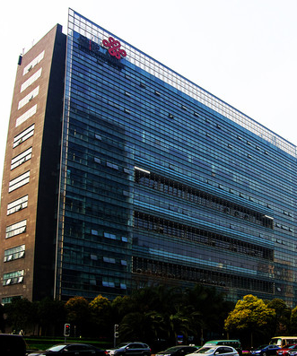
解决方案案例——中国联通集团
项目背景
电信运营商为了面对内外激烈竞争的态势，急需改变传统的运维支撑手段和方法，一方面要提升用户体验、业务感知，及服务质量，以便提升用户粘性，避免用户流失；另一方面在营收增速下滑的同时，也正在转变大而全没有重点的运营思维，对于网络建设、网络优化、运维及客服支撑等方面需要变革原有的零散、烟囱式、垂直多头管理的方式，避免重复建设、提升工作效率。
荣之联结合大数据用户感知系统，提供数据分析服务。
用户感知系统通过安装于智能终端上的信息采集软件，记录用户业务应用的感知信息及相应的无线环境和信令消息，利用3、4G网络实时采集数据并上传至集团云化的数据中心，对数据进行集中存储和处理，由后台用户感知评估体系根据不同的运营支撑应用需求，对所采集的信息加以整理、分析、呈现，为运营商及时发现网络问题、减少用户投诉、提升网络质量和服务质量提供数据分析服务。
该系统打破了传统各省、各部门烟囱式的重复系统建设方式，实现了数据的分散的灵活采集，实现数据的集中存储和处理，实现数据全国分权分域的管理和共享。
客户收益：
运营商通过建设用户感知评估体系，将极大地减少对传统专业测试仪表的依赖，通过对用户感知评估体系采集的海量数据的统计分析，并结合运营商定期的专业测试，即可实时掌控网络质量，对于提升网络优化效率和网络质量意义重大。

Slide 32
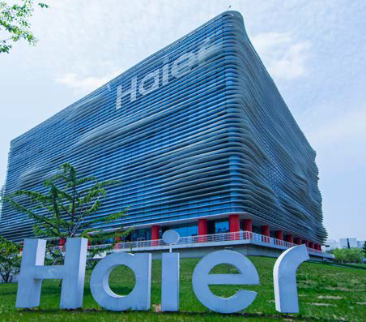
解决方案案例——海尔集团
项目背景
海尔作为一个面向公众的消费品服务企业，拥有大量的个人、交易对手等敏感信息，同时海尔自身也有大量的商业机密信息。这些信息大量的分散在各个IT系统中，这些敏感信息在IT日常工作中不可避免的会被使用，查看，尤其是在外包、测试、开发和培训过程中，极易造成泄漏。随着海尔认识到数据隐私的重要性，面对客户对个人隐私保护意识的逐渐提高，政府机构越来越严厉的法律和法规，引入数据脱敏技术，提升在上述环节中信息安全保护的能力是青岛海尔迫切的需求。
荣之联提供专业的数据安全与脱敏平台解决方案
制定全面的信息科技风险管理策略,对敏感信息进行分级、分类管理；明确脱密信息的质量标准，在质量保证和开发中定义仿真的数据的要求，减少开发、返工和生产的故障时间；定义测试数据服务的等级水平，提高测试生产率，减少识别最佳测试案例数据所需的时间，减少总体测试时间。
敏感数据分类和分级；明确敏感信息的脱密策略；理清敏感信息开发测试使用各种场景；定义审计策略；定义测试数据的销毁策略
客户收益：
平台的持久数据隐私保护技术以高效、低数据泄露风险及高性能和扩展性为企业提供数据隐私完善保护的高效测试、培训、开发数据的开发环境。其与动态数据隐私保护技术一起构成企业统一的全方位的数据隐私保护平台的基础，一起高效快捷的保护数据隐私，监控数据隐私的访问和使用的合规性。

Slide 33
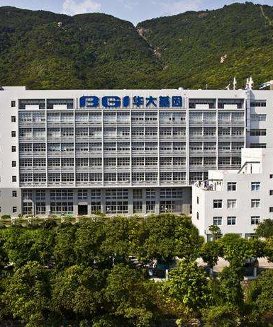
解决方案案例——华大基因
项目背景
生物云计算数据中心是服务于生物产业的、基于云计算架构搭建的数据中心。由于基因组测序数据迅猛增加，使得生物产业对于计算与存储的需求呈现指数级的增长速度。这种由于不断产生的信息洪流而形成的对计算与存储能力超常规的增长，使得生物云计算数据中心区别于其他行业的数据中心，具有独特的特征和对技术的更高要求。本次生物云平台建设， 主要目标是搭建生物云基础设施与基础管理平台，按规划纳入部分现有IT 系统之外，建立起统一服务管理模式及新服务节点建设标准。
荣之联基于生物云IaaS方案完成对数据中心搭建。
整个私有云平台由虚拟化资源池和BOSS 两个系统构成,虚拟化资源池提供计算、存储、网络等云资源， BOSS 对这些资源提供统一的管理。根据IT 系统现状及三年内的规划预测，建立统一的数据存储及文档存储服务器。生产项目管理系统平台设计主要由商业智能、生产项目管理和流程平台三部分内容组成。制订统一安全运行规范，建立统一标准的双机备份机制。该项目采用虚拟化技术、高性能计算、高速并行云存储系统等先进技术，保证了整个系统从设计到技术的领先,并符合当前生命科学技术的发展方向 。
客户收益：
完成机房整体网络及服务器规划建设，包括相关热备及负载均衡方案的实现。采用虚拟化技术、高性能计算、高速并行云存储系统等先进技术，保证了整个系统从设计到技术的领先,并符合当前生命科学技术的发展方向。

Slide 34

解决方案案例——诺禾致源
项目背景
北京诺禾致源生物信息科技有限公司致力于成为全球领先的基因组学解决方案提供者，专注于开发高通量测序实验技术以及生物信息学在生命科学研究和人类健康领域的应用。基因数据分析处理平台建设总体目标为建设一套绿色环保现代化云计算数据中心；围绕人类生物工程研究和相关产品开发，建设与之相适应的IT计算平台以及完善的生物分析处理软件平台。
荣之联生物云方案，协助构建基因数据分析处理平台。
针对用户的建设目标和建设内容，进行有针对性地分析内容如下：
业务系统规划需求分析，引进先进的应用软件和管理平台，建立一套现代化绿色环保数据中心，采用高性能运算与高速存储相结合，数据分析处理平台的完美运行。数据中心的建设从数据中心的基础建设开始考虑到数据中心IT设备的选型和安装部署实施、网络安全规划等，都以绿色环保高效节能为根本，网络交换系统，建造绿色机房；
生物基因测序处理和分析软件，与HPC和高速存储系统共同构成生物基因测序研究平台；安装部署一套生物医药数据分析处理平台，用于生物基因序列对的测试和分析，满足目前科研使用。
客户收益：
绿色节能环保，采用高密度刀片服务器，从而降低数据中心能源消耗。在整体设计架构和规模上可以根据用户业务量的大小和处理能力的需要对整体解决方案进行灵活的伸缩。具备现代数据中心的先进理念，可扩展性强，同时保证数据的安全性。

Slide 35
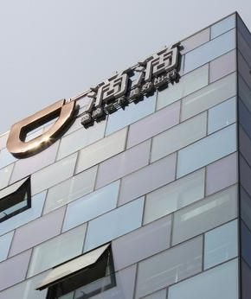
解决方案案例——滴滴出行
项目背景
滴滴出行近年来随着业务增长，2015年员工总人数突破2000人，给企业人力、行政管理部门，特别是企业中的IT管理和运维人员带来巨大的压力。由大量、频繁的员工入职、离职、调岗等人员变化产生的员工账户创建、变更、删除、权限设置等账户管理和人员管理等事务，满负荷的运转状态。基本是滴滴IT管理和运维人员的工作常态。这样的工作常态让滴滴整体的IT管理工作效率低下，IT运维人员的支持能力已经无法满足滴滴业务高速发展的需要。
荣之联ADM账号统一管理工具，优化IT管理工作。
荣之联云桥ADM是面向使用Windows域的企业用户推出的一款管理软件，它提供简洁直观的操作管理界面，使管理人员能够通过中央控制台同时执行AD、Exchange、Lync的管理工作，减少各系统平台管理工具的切换操作，降低使用命令行或脚本进行管理的难度，从而极大地简化AD、Exchange、Lync的管理。
客户收益：
批量操作为IT运维人员节省了更多宝贵时间，及时的数据同步保证了人员、账户信息数据的精准度和有效性，大大降低了人员管理成本，全方位多维度展现了滴滴IT管理工作，为滴滴IT管理提供了全面系统的可视化决策依据。

Slide 36
典型案例
IT服务 / 云计算
物联网 / 大数据
医疗大健康
太平洋保险云数据中心
国家行政学院云学习平台
国家开放大学云教室
新华社PAAS云系统
新疆油田勘探开发云
广联达信息服务云
新兴际华云支撑平台
华北油田勘探开发云
中国建筑奥南数据中心
中铝国际信息化战略规划
中海油骨全域网络建设
海尔商城
海信电商
广汽集团汽车电商
中央纪委监察部移动应用
中亚金谷物流公共信息平台
一嗨租车车辆信息服务平台
阳光保险UBI运营支撑平台
国寿财险UBI运营支撑平台
广东联通智能管道
国金证券运营支撑平台
无锡车管所数据运营平台
中国工程设备进出口公司MDM
海尔ERP数据脱敏安全管控
银联商务数据大厅
海通证券交易日志管理
新华社基于语义分析舆情管理
华大基因生物云
诺禾致源生物云
吉因加科技生物云
清华大学生命科学院生物云
北京农科院HPC
宝腾生物HPC

Slide 37























































服务全球行业客户

